Slide 1
link
XX – iniciály prezentujícího

Slide 2
Index Vnímání Korupce CPI
EŠPANDR Jakub (data science pro business)
JÍLKOVÁ Natálie (řízení rozvoje obcí a regionů)
ŘÍHA Jaroslav (řízení rozvoje obcí a regionů)
URBÁNKOVÁ Pavlína (řízení rozvoje obcí a regionů)

Slide 3
Obsah
tisková zpráva
online hlasování
pojem korupce
postup
predikce / výsledky analýz
mapa
přehled podílu členů týmu na zpracování projektu
infografika
NJ

Slide 4
Tisková zpráva
JŘ

Slide 5
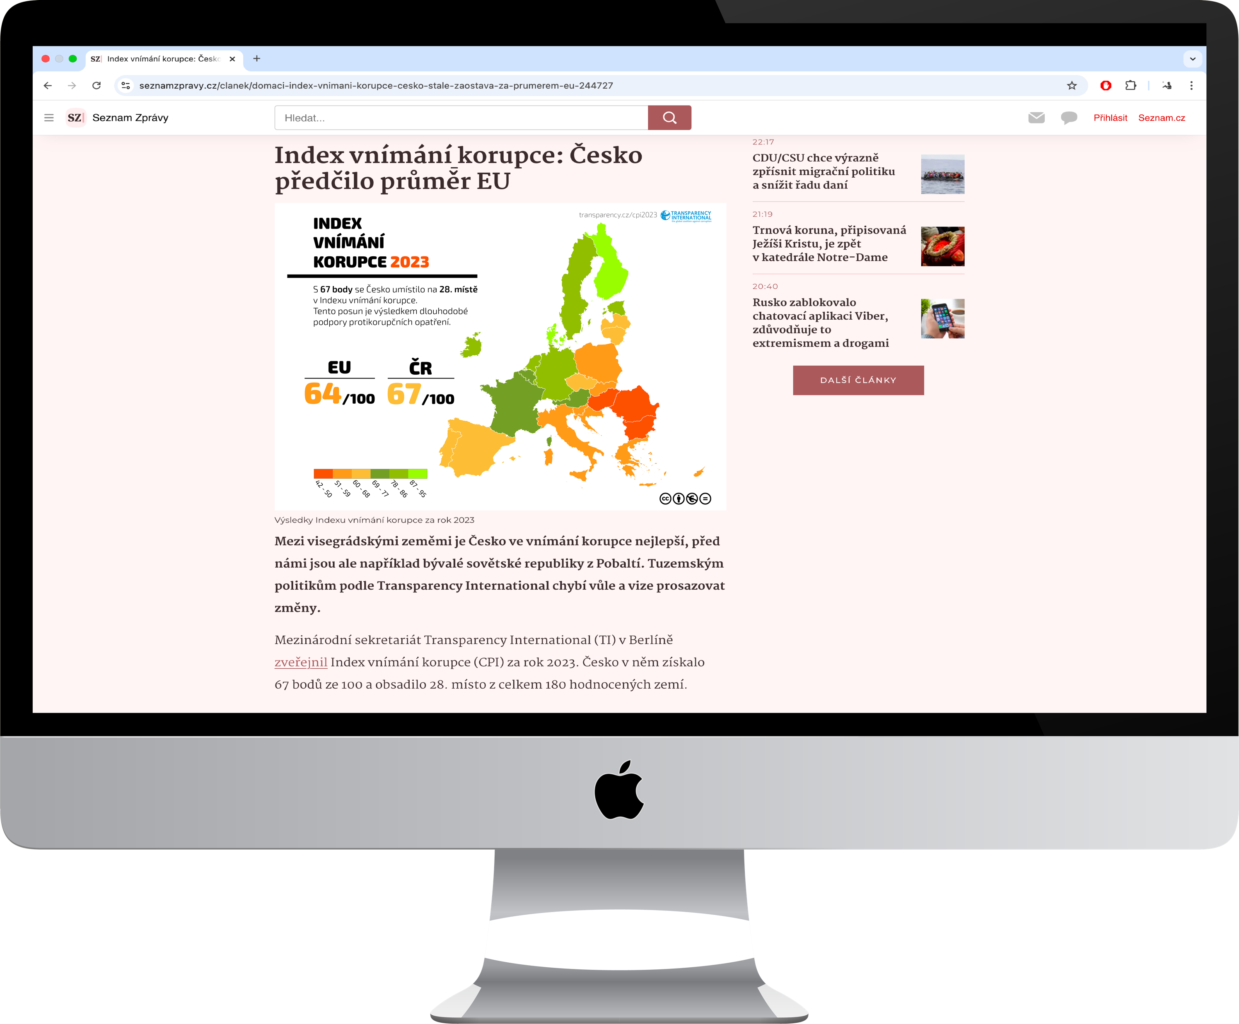
Tisková zpráva
JŘ

Slide 6
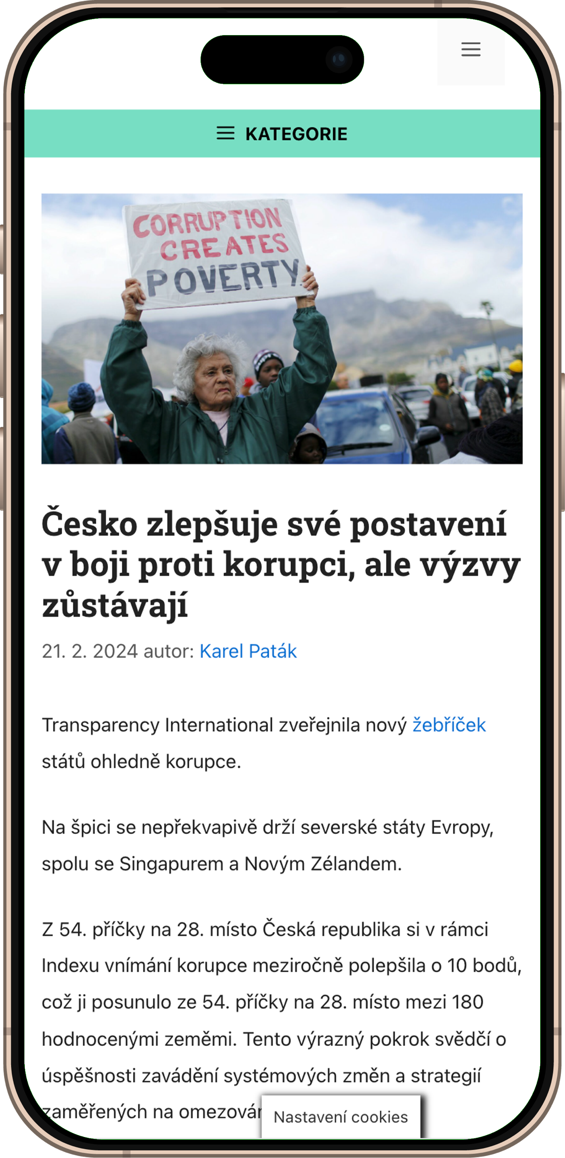
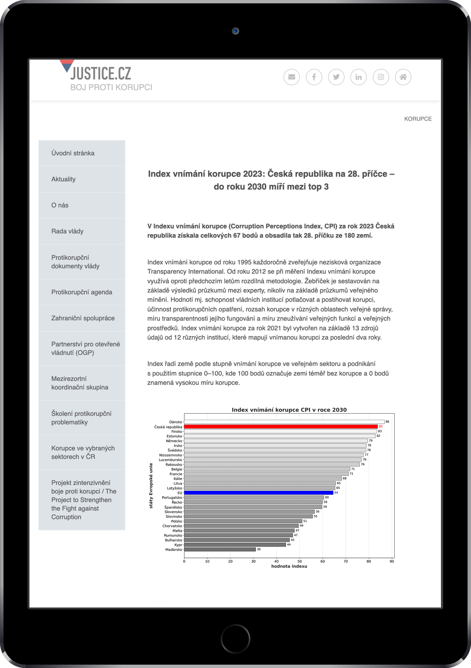
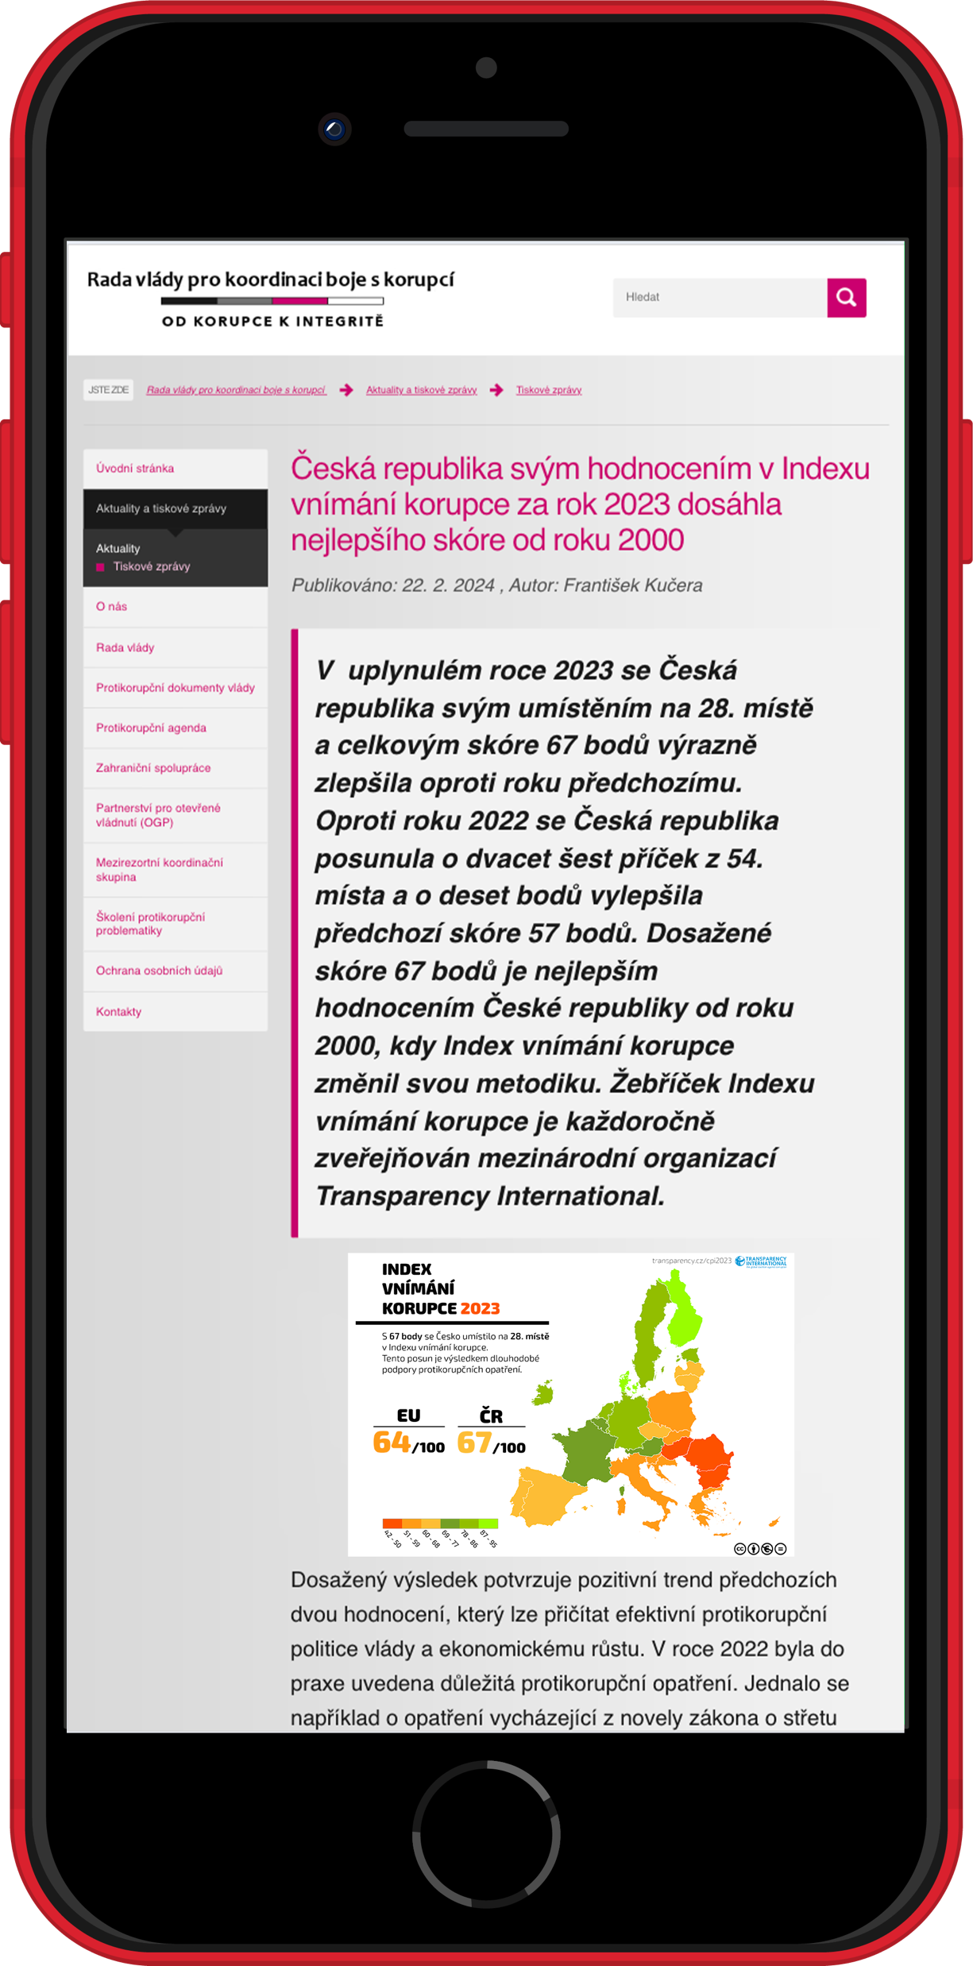
JŘ

Slide 7
JŘ
Notes:
Tisková zpráva je o tom že ČR JE AKTUÁLNĚ NAD PRŮMĚREM EU A ŽE TÍMTO TEMPEM V ROCE 2030 BUDE TOP 3 (2.PŘÍČKA)

Slide 8
Online hlasování
PU

Slide 9
Fiction
JŘ

Slide 10
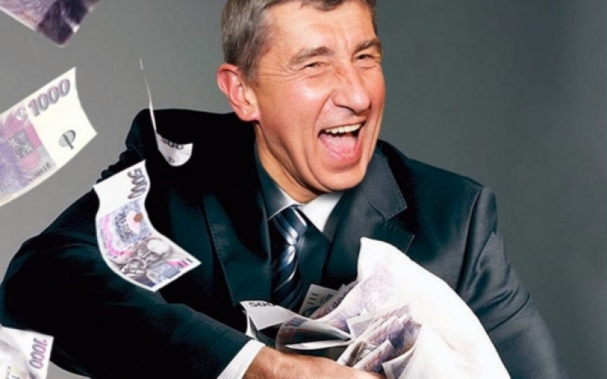
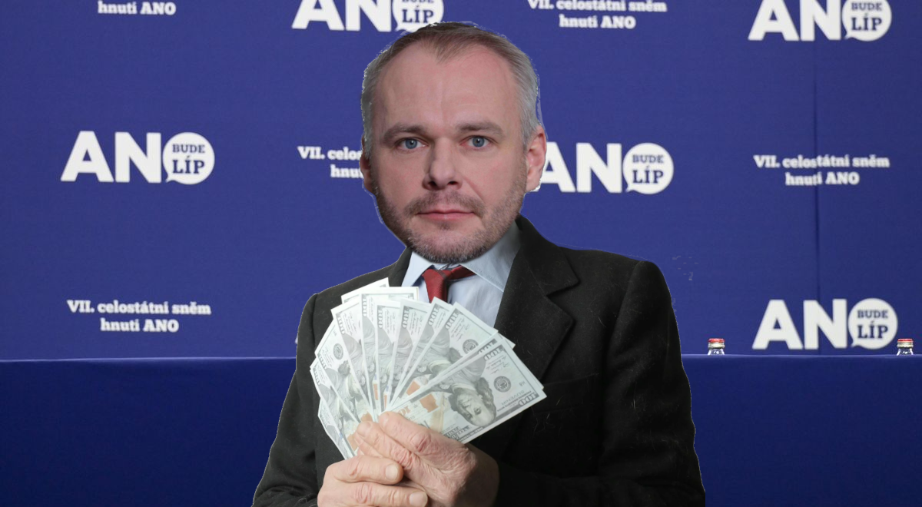
Co je korupce?
Korupce v České republice
Zákon č. 40/2009 Sb. – HLAVA X - Trestné činy proti pořádku ve věcech veřejných
závazek vytváření strategií a preventivních opatření dle Úmluvy OSN proti korupci
dokumenty:
→ Vládní koncepce boje s korupcí na léta 2023 až 2026
→ Východiska pro vytvoření protikorupčního strategického dokumentu ČR pro období po roce 2017
→ Rezortní interní protikorupční program Ministerstva obrany
„Korupci je možno charakterizovat jako zneužití postavení, které je spojeno s porušením principu nestrannosti při rozhodování. Je motivováno snahou po materiálním zisku nebo získání jiných výhod.“
PU
JŘ

Slide 11
Konkrétní opatření proti korupci
monitorovací a kontrolní systémy
→ kontrola v oblasti zadávání veřejných zakázek
transparentnost a veřejný přístup k informacím
→ př. veřejně dostupné smlouvy uzavřené státními institucemi (Zákon o registru smluv)
Rada vlády pro koordinaci boje s korupcí
→ spravuje a vyhodnocuje stav boje s korupcí
akční plány boje s korupcí
NJ

Slide 12
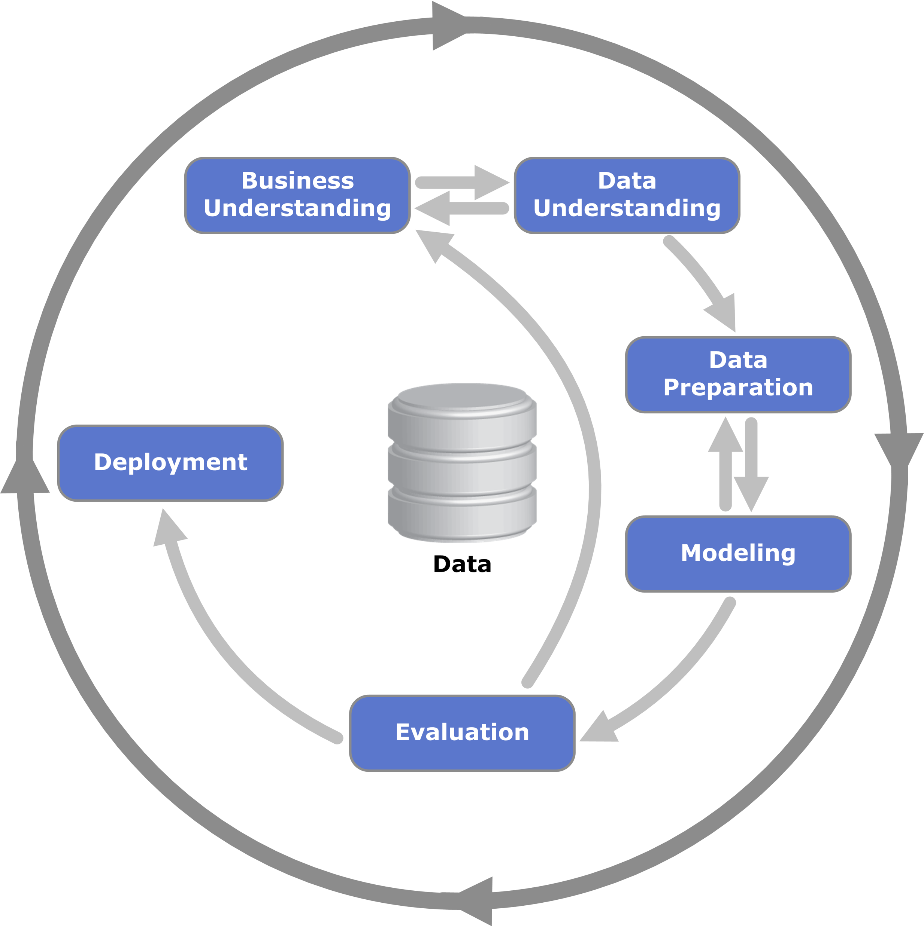
CRISP-DP
1)
2) předzpracování dat
3) trénování a modelování dat
PU
Notes:
1) FÁZE ZÍSKÁNÍ A POROZUMĚNÍ DATŮM:
V první fázi jsme se zaměřili na identifikaci vhodného datového zdroje. Pro náš projekt jsme si vybrali datový soubor dostupný na stránkách Eurostatu, což je spolehlivý a ověřený zdroj evropských statistických dat. Data jsme důkladně prozkoumali, abychom získali základní představu o jejich struktuře, obsahu a kvalitě.
2) FÁZE PŘEDZPRACOVÁNÍ DAT:
V rámci této fáze jsme se zaměřili na čištění a přípravu dat pro následné analýzy. Dataset bylo nutné zbavit chybějících hodnot, duplicit a nekonzistentních záznamů. Dále jsme provedli nezbytné transformace, jako je změna formátu dat, normalizace a agregace, aby byl dataset připraven k efektivnímu modelování.
3) FÁZE TRÉNOVÁNÍ A MODELOVÁNÍ:
V závěrečné fázi jsme připravený dataset využili pro naši analýzu. Aplikovali jsme vhodné metody strojového učení a statistického modelování, abychom mohli získat relevantní poznatky a odpovědi na stanovené analytické otázky.

Slide 13
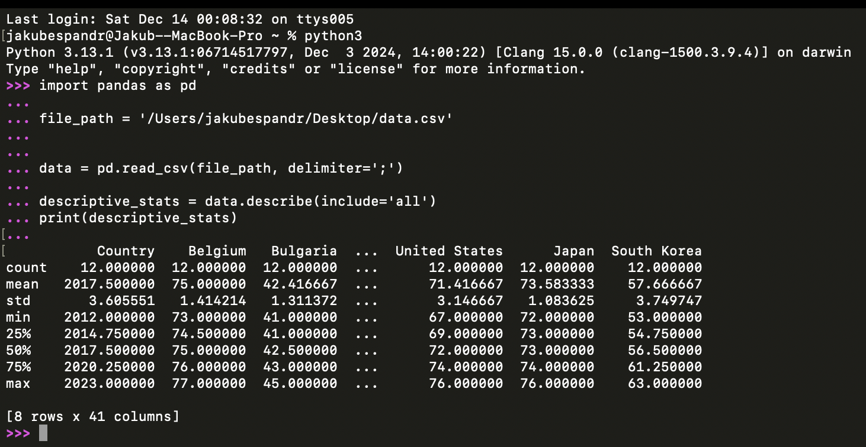
Původní dataset
41
pochopení
vizualizace
čištění
JE

Slide 14
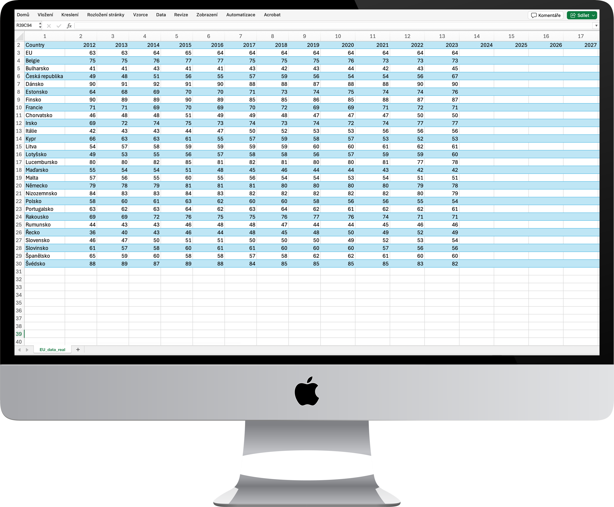
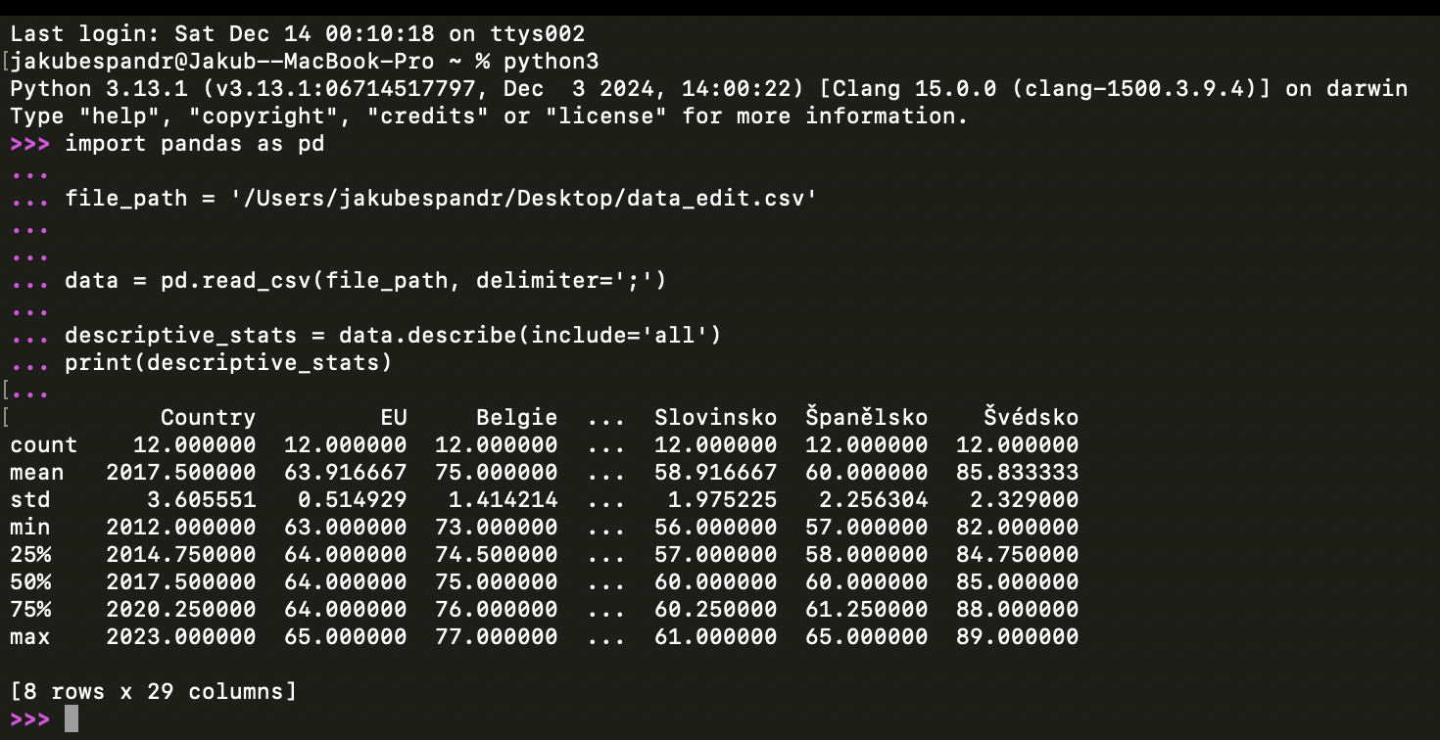
Upravený dataset
29
JE

Slide 16
Aplikace
JE

Slide 17
JE

Slide 18
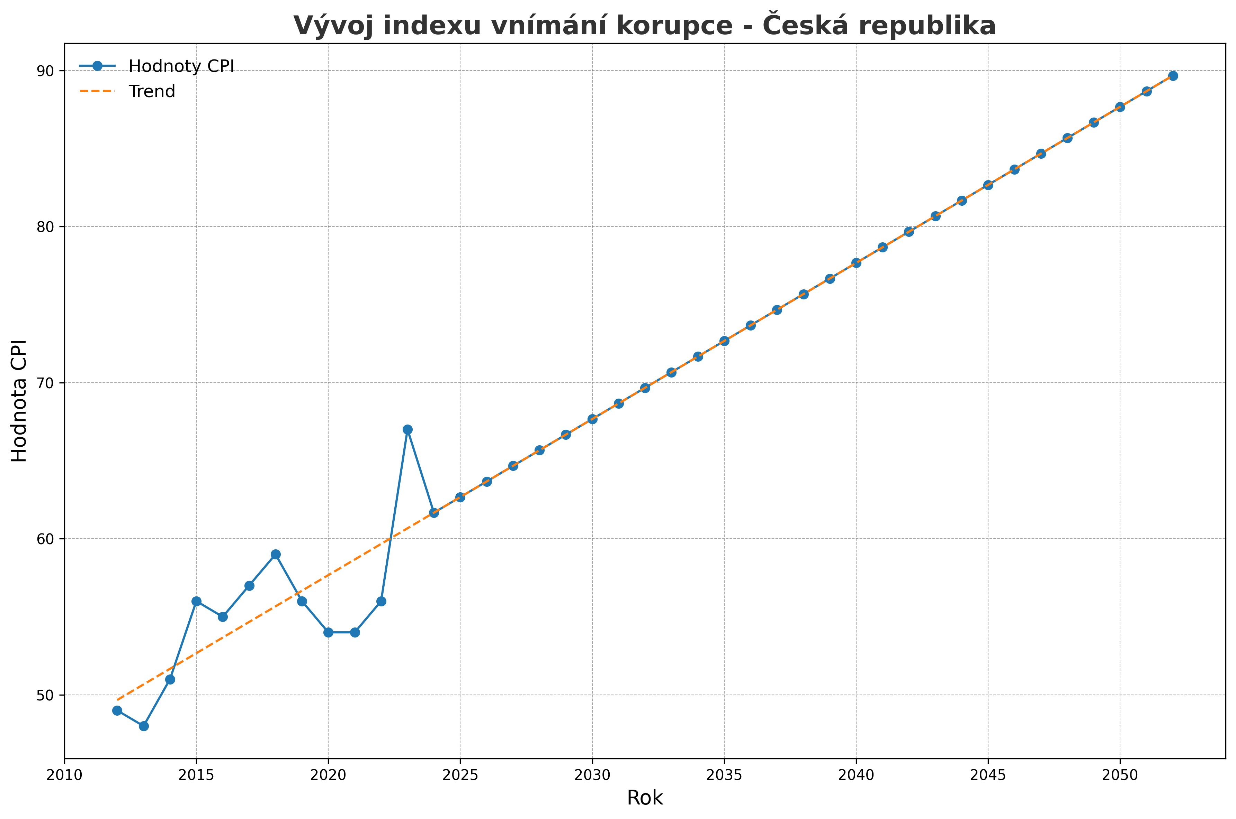
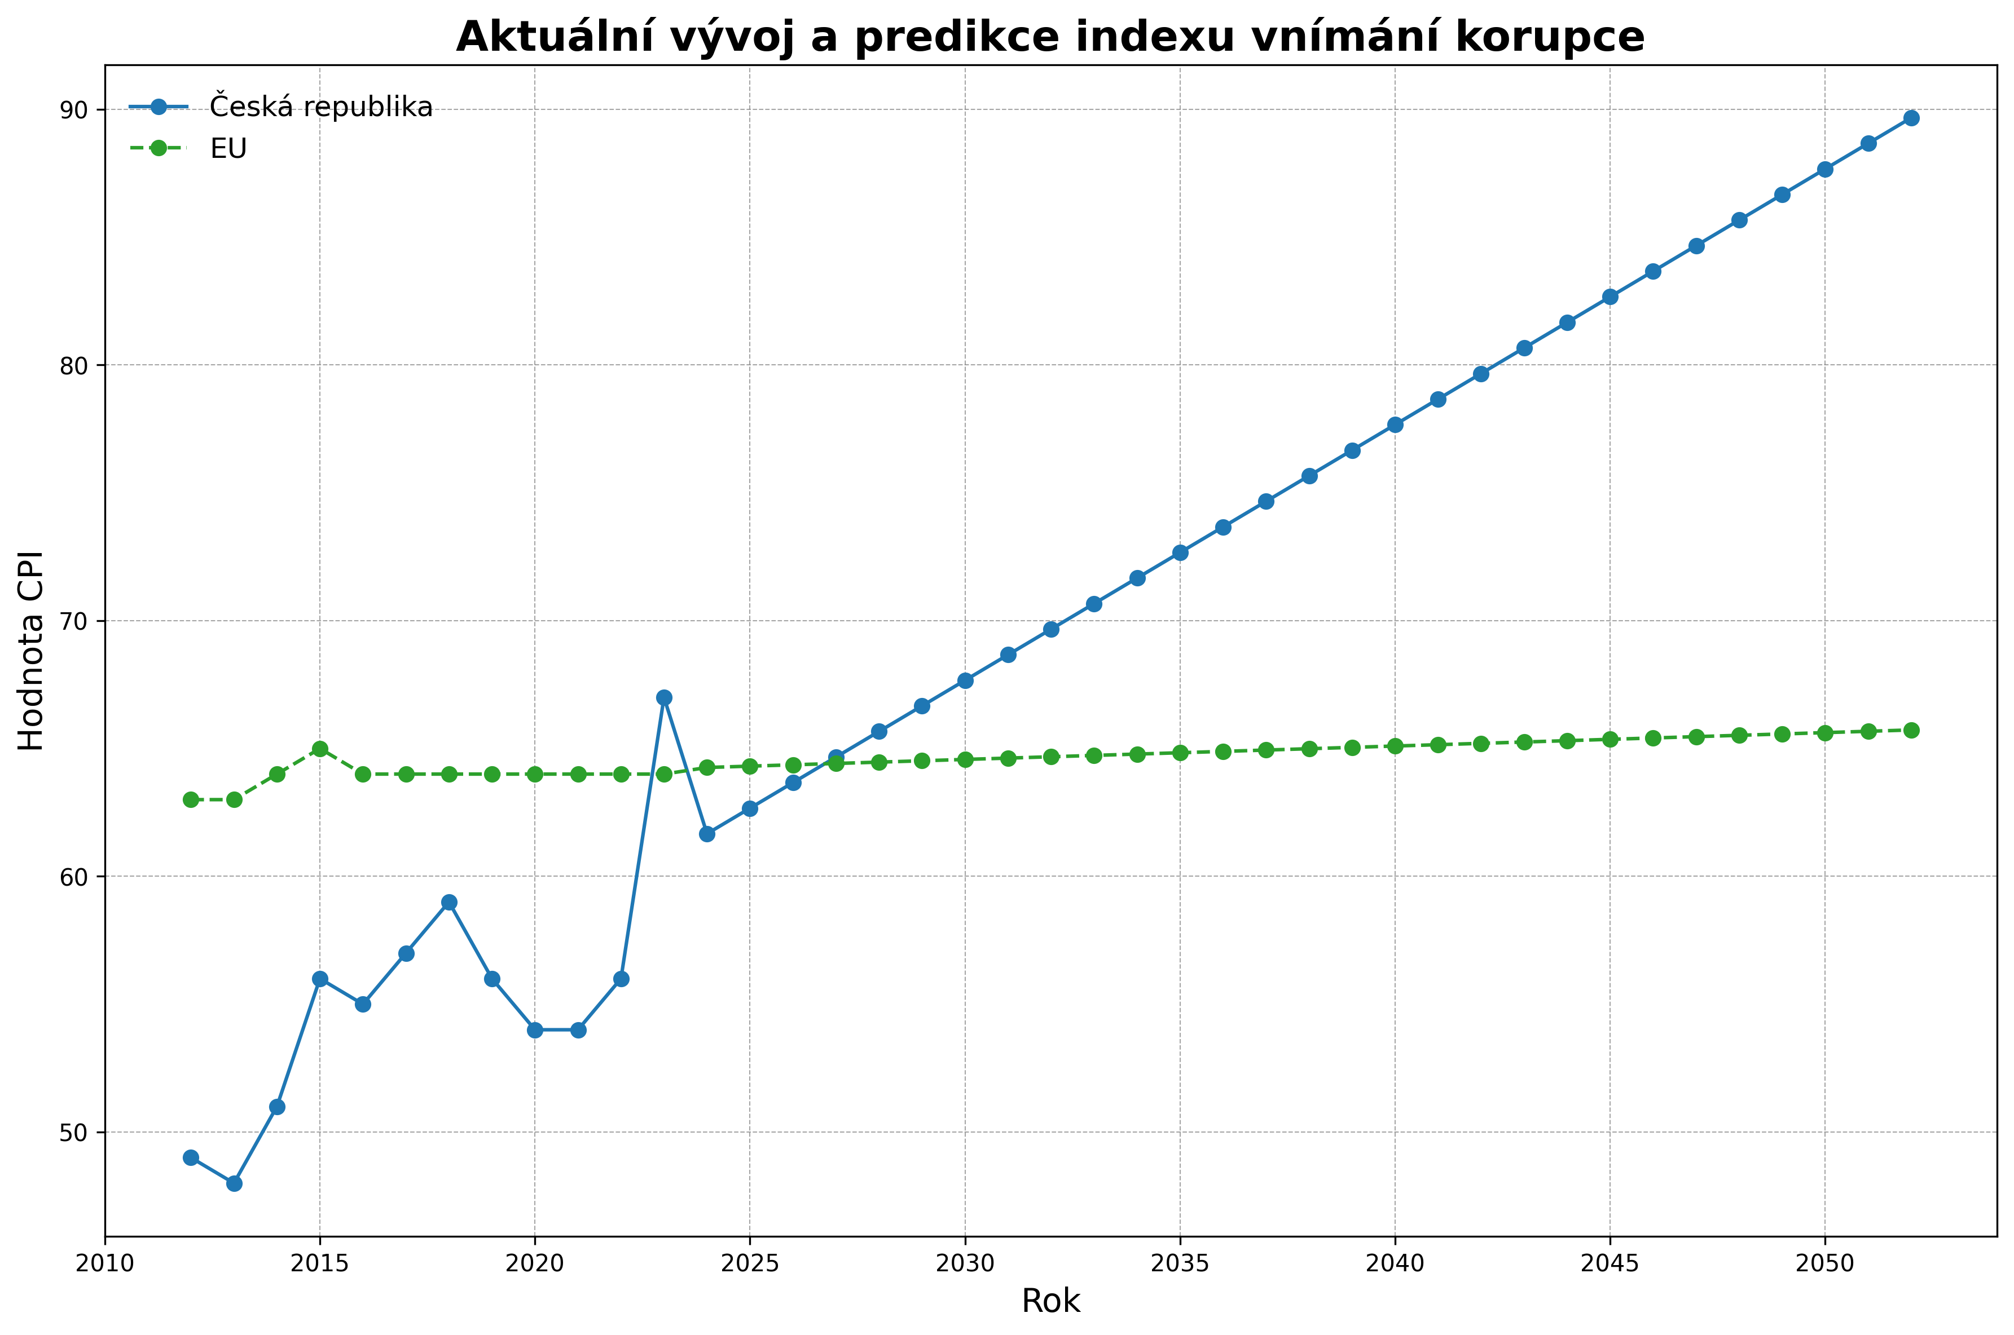
Predikce
df = pd.read_csv('CPI_fake.csv')
Fiction
JŘ

Slide 19
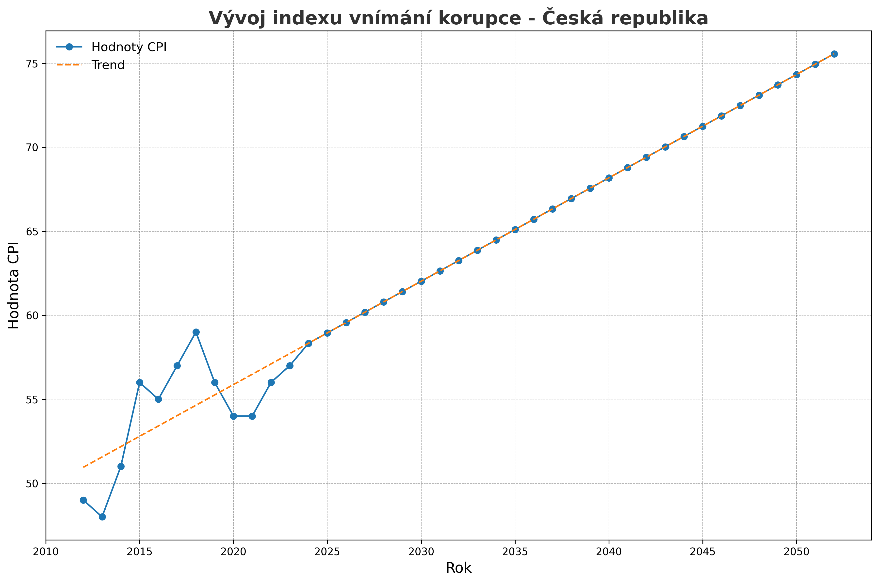
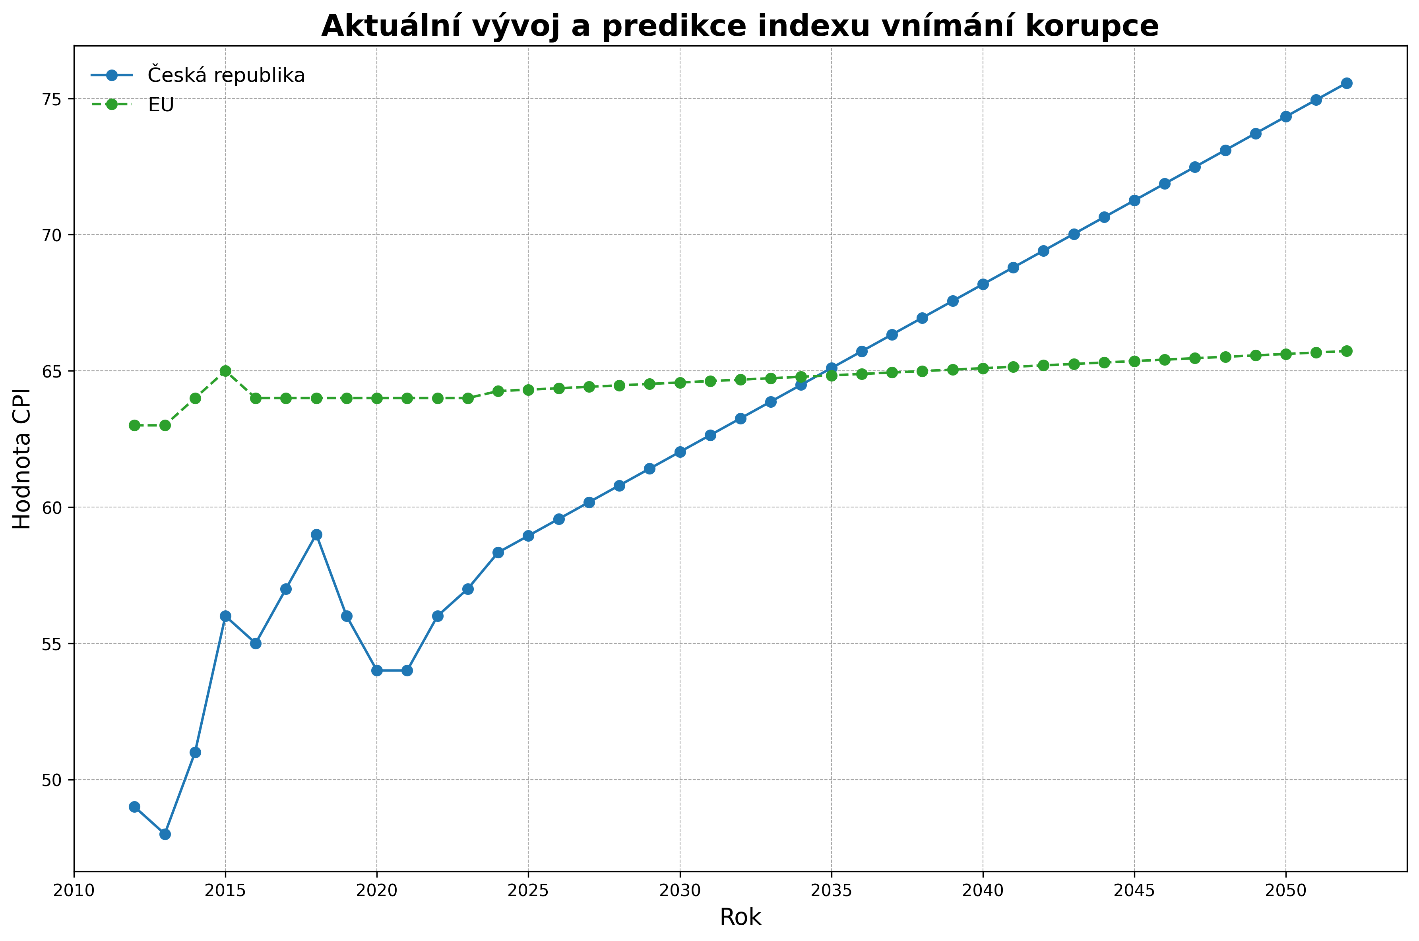
Predikce
df = pd.read_csv('CPI_real.csv')
JŘ

Slide 20
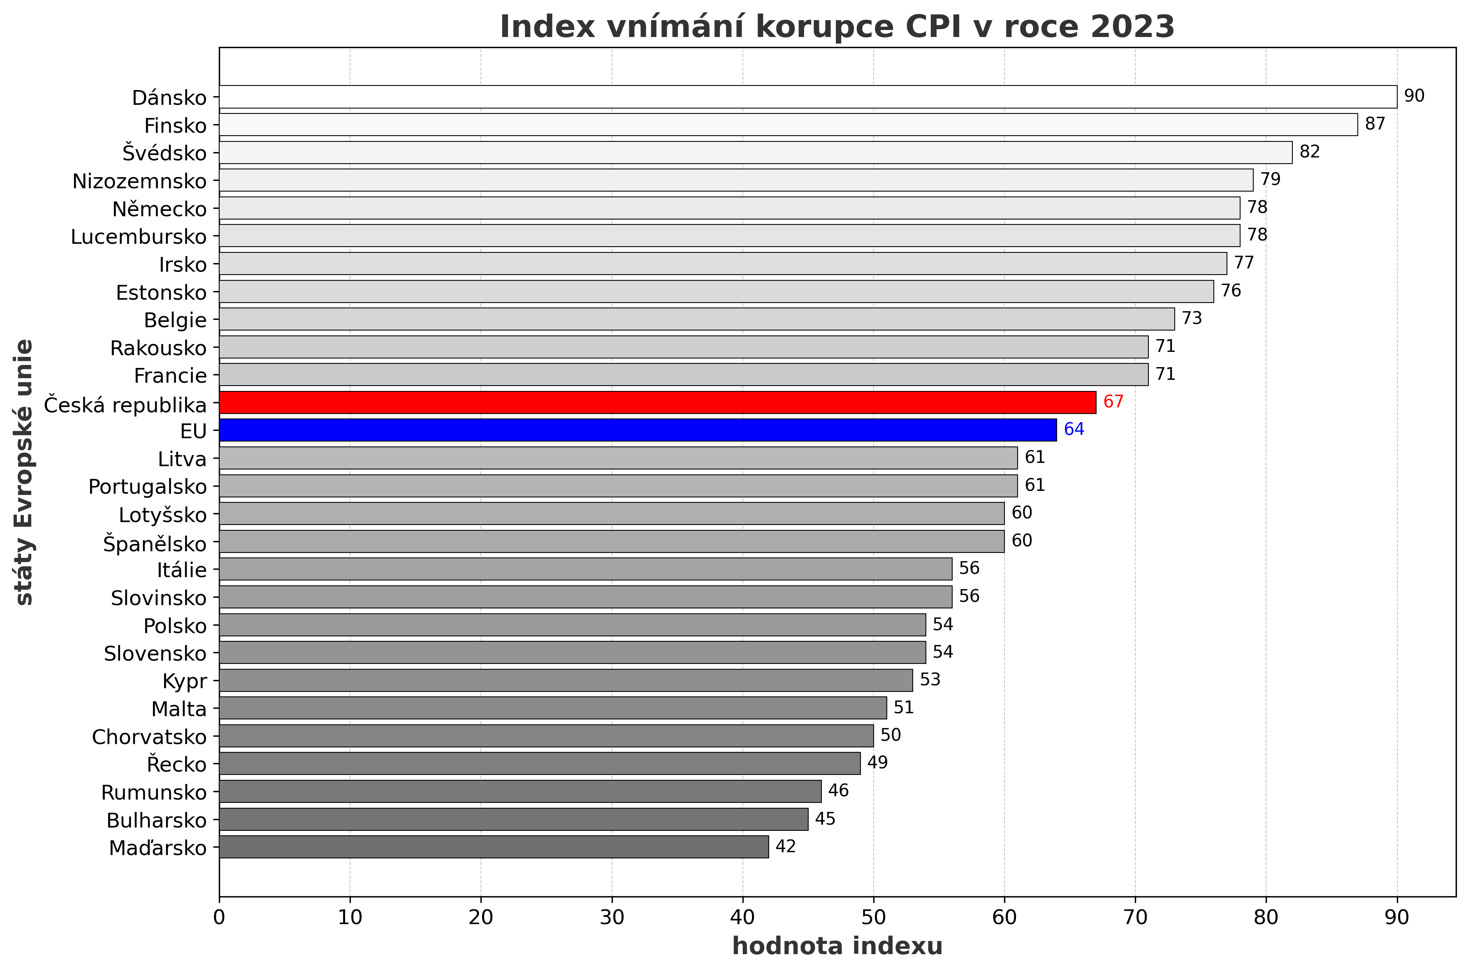
Výsledky analýzy
df = pd.read_csv('CPI_fake.csv')
Fiction
JŘ
zpracováno v aplikaci FZVD-Korupce v1.0 na základě dat Eurostat

Slide 21
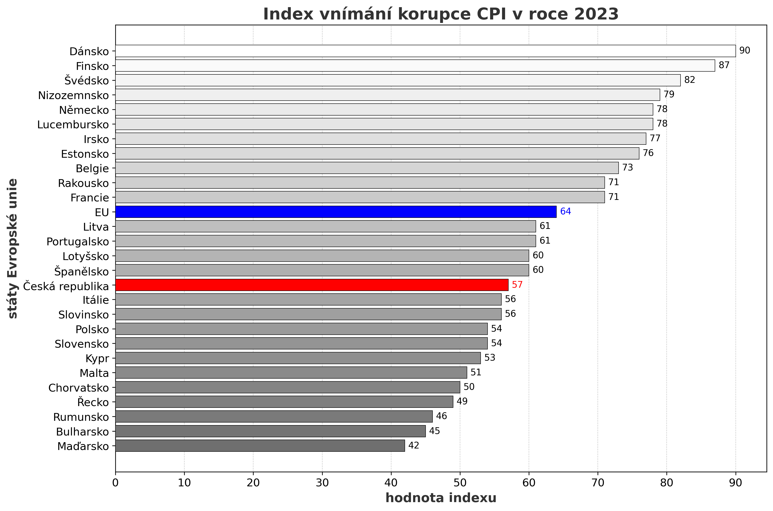
Výsledky analýzy
df = pd.read_csv('CPI_real.csv')
JŘ
zpracováno v aplikaci FZVD-Korupce v1.0 na základě dat Eurostat

Slide 22
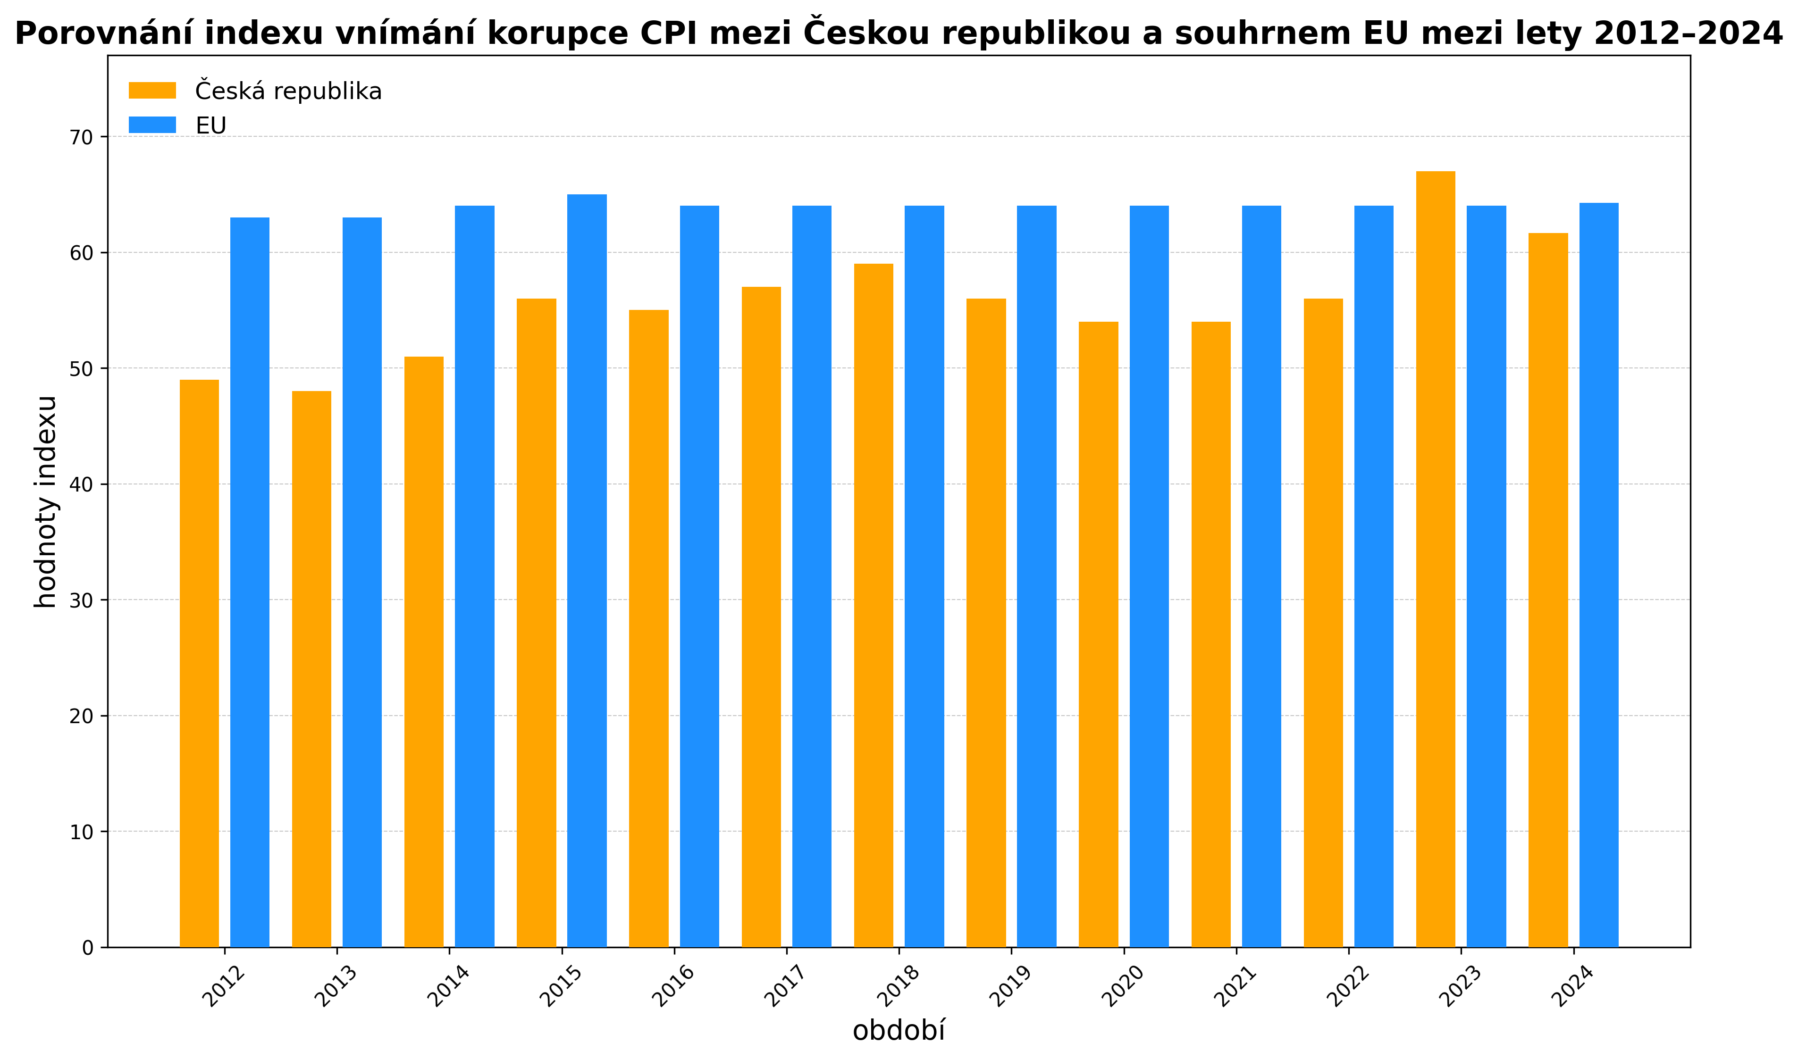
Výsledky analýzy
df = pd.read_csv('CPI_fake.csv')
Fiction
NJ
zpracováno v aplikaci FZVD-Korupce v1.0 na základě dat Eurostat

Slide 23
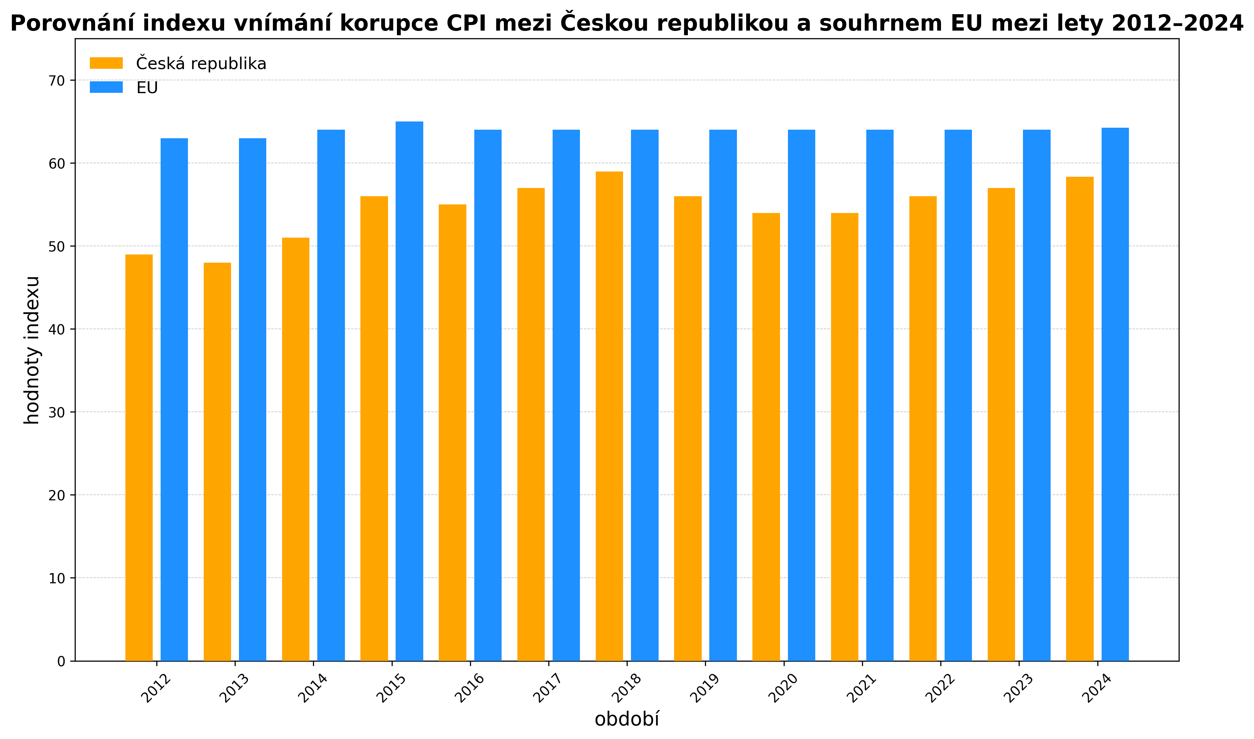
Výsledky analýzy
df = pd.read_csv('CPI_real.csv')
NJ
zpracováno v aplikaci FZVD-Korupce v1.0 na základě dat Eurostat

Slide 24
Mapa
CPI_fake.shp
Fiction
PU
zpracováno v aplikaci ArcMap + Adobe Illustrator

Slide 25
Mapa
CPI_real.shp
PU
zpracováno v aplikaci ArcMap + Adobe Illustrator

Slide 26
Zdroje
dataset
Transparency International. Corruption Perceptions Index. Online. In: Eurostat. 2024. Dostupné z: https://doi.org/10.2908/SDG_16_50. [cit. 2024-12-04].
korupce v České republice
ČESKO. Zákon č. 40/2009 Sb., Trestní zákoník. In: Sbírka zákonů. 2009, částka 11.
MINISTERSTVO OBRANY ČESKÉ REPUBLIKY. Boj s korupcí. 2024 [online]. [cit. 2024-10-27]. Dostupné z: https://korupce.army.cz/boj-s-korupci

Slide 27
Použitý SW
prvotní vizualizace dat a grafů
Microsoft Excel
(před)zpracování a analýza dat + grafy
FZVD – Korupce v1
mapa
ESRI ArcMap + Adobe Illustrator
infografika
fccGEO + Adobe Illustrator
hlasovací nástroj
mentimeter.com
prezentace
Microsoft PowerPoint

Slide 28
Přehled dělby práce
jméno člena týmu | konkrétní části projektu | procentuální podíl
Jakub Ešpandr | analýza a zpracování dat; mapa; infografika; aplikace; grafy | 25 %
Natálie Jílková | tisková zpráva; vizuální stránka; opatření proti korupci; prezentace; hlasování | 25 %
Jaroslav Říha | sběr a analýza dat; opatření proti korupci; animace a přechody; grafy | 25 %
Pavlína Urbánková | tisková zpráva; vizuální stránka podkladů; prezentace; hlasování | 25 %

Slide 29
Přehled dělby práce
jméno člena týmu | konkrétní části projektu | procentuální podíl
Jakub Ešpandr | analýza a zpracování dat; mapa; infografika; aplikace; grafy | 25 %
Natálie Jílková | tisková zpráva; vizuální stránka; opatření proti korupci; prezentace; hlasování | 25 %
Jaroslav Říha | sběr a analýza dat; opatření proti korupci; animace a přechody; grafy | 25 %
Pavlína Urbánková | tisková zpráva; vizuální stránka podkladů; prezentace; hlasování | 25 %
čtěte všichni dělali vše

Slide 30
Infografika
zpracováno v aplikaci fccGEO + Adobe Illustrator
PU

